Slide 1

Рабочая программа учителя в условиях реализации ФГОС
Добина Анна Сергеевна,
Арефинская СОШ, учитель

Slide 2
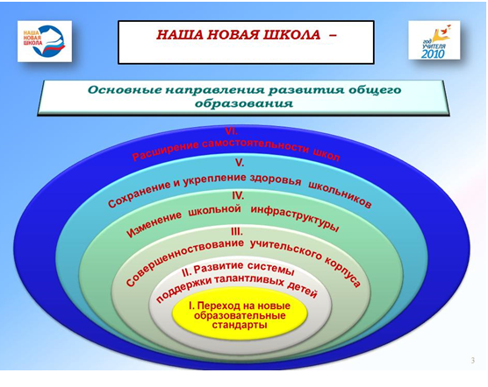
С чего все начиналось…
4 февраля 2010 года президент Дмитрий Медведев утвердил национальную образовательную инициативу «Наша новая школа»

Slide 3
Документы:
1.ФГОС начального общего образования утвержден приказом от 6 октября 2009 года №373 (зарегистрирован Минюстом России 22 декабря 2009 года №15785)
2. ФГОС основного общего образования утвержден приказом от 17 декабря 2010 года №1897 (зарегистрирован Минюстом России 01 февраля 2011 года №19644)
3. ФГОС среднего (полного) общего образования – утвержден приказом от 17 мая 2012года № 413 (зарегистрирован Минюстом России 07.06. 2012, рег. № 24480)

Slide 4

В чем отличие ФГОС второго поколения от стандарта 2004 г.?
В Стандарте 2004 г. (1 поколения) детально описывается содержание образования. В новом стандарте заданы общие рамки

Slide 5
В чем отличие ФГОС второго поколения от стандарта 2004 г.?
Требования
к результатам
освоения ООП
личностные
Готовность
и способность
обучающихся к
саморазвитию
и самоопределению
метапредметные
Метапредметные
понятия и УУД
предметные
Умения,
специфические
для данной
предметной
области

Slide 6
В чем отличие ФГОС второго поколения от стандарта 2004 г.?
Стандарт 2004 года был основан на отборе нового содержания образования, в нем не были определены воспитательные задачи

Slide 7
В чем отличие ФГОС второго поколения от стандарта 2004 г.?
В ФГОС отсутствует понятие минимума содержания, перечня информационных единиц, обязательных для изучения по определенному предмету в том или ином классе, т.к. это теперь прерогатива школ, учителей, авторов УМК

Slide 8
В чем отличие ФГОС второго поколения от стандарта 2004 г.?
Стандарты 2004 года не учитывали желания и предпочтения населения к получению общего образования
Новый стандарт подразумевает ориентацию на желания и потребности учащихся и их родителей

Slide 9
В чем отличие ФГОС второго поколения от стандарта 2004 г.?
Принципиально изменяется деятельность педагога, работающего по ФГОС, по сравнению с деятельностью по стандарту первого поколения

Slide 10
Предлагаю заполнить таблицу
Предмет изменений | Традиционная деятельность учителя | Деятельность учителя, работающего по ФГОС
Подготовка к уроку
Главная цель учителя на уроке
Формулирование заданий для обучающихся (определение деятельности детей)
Форма урока
Нестандартное уроки
Взаимодействие с родителями обучающихся
Образовательная среда
Результаты обучения

Slide 11
Деятельность педагога
Предмет изменений | Традиционная деятельность учителя | Деятельность учителя, работающего по ФГОС
Подготовка к уроку | Учитель пользуется жестко структурированным конспектом урока | Главное: я(учитель) даю знания и организую действия. Учитель пользуется сценарным планом урока, предоставляющим ему свободу в выборе форм, способов и приемов обучения
 | При подготовке к уроку учитель использует учебник и методические рекомендации | При подготовке к уроку учитель использует учебник и методические рекомендации, интернет-ресурсы, электронным приложением к уроку.
Главная цель учителя на уроке | Успеть выполнить все, что запланировано | Организовать деятельность детей: по поиску и обработке информации; обобщению способов действия; определению имени урока, темы его постановке учебной задачи и т.д. учит проверять правильность действий по эталону( по учебнику)

Slide 12
Формулирование заданий для обучающихся (определение деятельности детей) | Формулировки: решите, спишите, сравните, найдите, выпишите, выполните и т. д. | Формулировки: проанализируйте, докажите (объясните, обоснуйте свой выбор), сравните, выразите символом, создайте схему или модель, продолжите, обобщите (сделайте вывод), выберите решение или способ решения, исследуйте, оцените, измените, придумайте и т. д.
Форма урока | Преимущественно фронтальная | фронтальная ,в парах, групповая индивидуальная
Нестандартное уроки | – | Урок проектной деятельности
Взаимодействие с родителями обучающихся | Происходит в виде лекций, родители не включены в образовательный процесс | Информированность родителей обучающихся. Они имеют возможность участвовать в образовательном процессе. Общение учителя с родителями школьников осуществляется при помощи Интернета Обязательно – ведение электронных дневников.

Slide 13
Образовательная среда | Создается учителем. Выставки работ обучающихся | Создается обучающимися (дети изготавливают учебный материал, проводят презентации). Зонирование классов, холлов
Результаты обучения | Предметные результаты | Не только предметные результаты, но и личностные, метапредметные; определение универсальных учебные действия, которые формируются в процессе изучения конкретной темы, всего учебного курса;
 | Нет портфолио обучающегося | Создание учебного портфолио ученика; электронное портфолио учителя
 | Основная оценка – оценка учителя | Ориентир на самооценку обучающегося, формирование адекватной самооценки
 | Важны положительные оценки учеников по итогам контрольных работ | Учет динамики результатов обучения детей относительно самих себя. Оценка промежуточных результатов обучения Учитель всегда помнит, что ребёнок( ученик ) должен чувствовать себя успешным

Slide 14

Рабочая программа
Рабочая программа – нормативно-управленческий документ образовательного учреждения, характеризующий систему организации образовательной деятельности

Slide 15
Структура рабочей программы
Титульный лист
Пояснительная записка
Общая характеристика учебного предмета, курса
Описание места учебного предмета, курса в учебном плане
Личностные, метапредметные и предметные результаты освоения конкретного учебного предмета, курса
Содержание учебного предмета, курса
Тематическое планирование с определением основных видов учебной деятельности
Описание материально-технического обеспечения образовательного процесса
Планируемые результаты изучения учебного предмета, курса

Slide 16
Отличия Рабочей программы по ФГОС
ГОС 2004 г.: выделены цели изучения курса
ФГОС: четко выделены и цели, и ЗАДАЧИ курса

Slide 17
Отличия Рабочей программы по ФГОС
В программе по ФГОС четко выделены конкретные результаты обучения: личностные, предметные и метапредметные (УУД – регулятивные, коммуникативные, познавательные)

Slide 18
Отличия Рабочей программы по ФГОС
В программе по ФГОС выделены отдельные задачи, направленные на обучение детей с ОВЗ

Slide 19
Отличия Рабочей программы по ФГОС
В программе по ФГОС: планируется внеурочная деятельность по предмету, с критериями оценки

Slide 20
Отличия Рабочей программы по ФГОС
В программе по ФГОС уделяется внимание связи изучаемых предметов с жизнью

Slide 21
Отличия Рабочей программы по ФГОС
В календарно-тематическом планировании в программе по ФГОС определены виды учебной деятельности

Slide 22
Отличия Рабочей программы по ФГОС
Рабочая программа учителя - нормативный документ; индивидуальный инструмент

Slide 23
Спасибо за внимание

